Slide 1
Самоанализ открытого по дисциплине ПД.02 Информатика
Министерство образования и науки Республики Бурятия
ГБПОУ «Байкальский многопрофильный колледж»
Шешукова Наталья Павловна,
преподаватель

Slide 2
Цели учебного занятия
Образовательная: Формирование умений самостоятельно применять знания в комплексе, в новых, нестандартных условиях по изученным темам: «Кодирование и декодирование. Кодирование символов, графики, звуков и видео. Системы счисления
Развивающая: Создание условий для интеллектуального развития личности, развития цифровых компетенций, логического мышления, памяти, внимательности, самостоятельности при выполнении заданий, творческих способностей
Воспитательная: Создание условий для воспитания информационной культуры, коммуникативной культуры, стремления добиваться высоких результатов, чувства коллективизма и умения работать в команде, ответственности, уверенности в собственных силах, творческого отношения к учебной деятельности
Валеологическая: Создание условий для сохранения физического и психологического здоровья обучающихся.

Slide 3
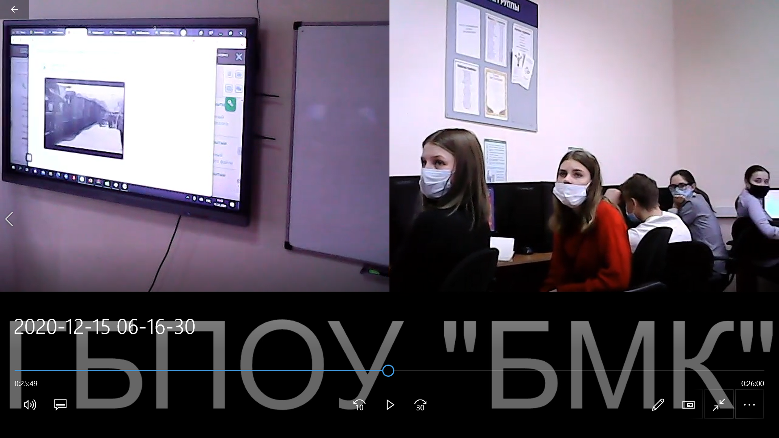
Структура урока соответствовала целям, типу и виду урока.
Тип урока – комплексное применения знаний и умений
Вид урока– урок–конкурс

Slide 4
Педагогические технологии: Информационные технологии, игровые технологии
Методы обучения:
По источнику передачи информации, получения знаний: словесные, наглядные, практические
По характеру познавательной деятельности: репродуктивный, частично-поисковый
По активности деятельности обучающихся: метод самостоятельной работы обучающихся, игровые, интерактивные методы

Slide 5
Этапы урока:
1. Организационный этап
2. Мотивационный этап
3. Комплексное применение знаний и умений
4. Контроль и самопроверка знаний и умений
5. Выдача домашнего задания
6. Подведение итогов урока. Рефлексия

Slide 6
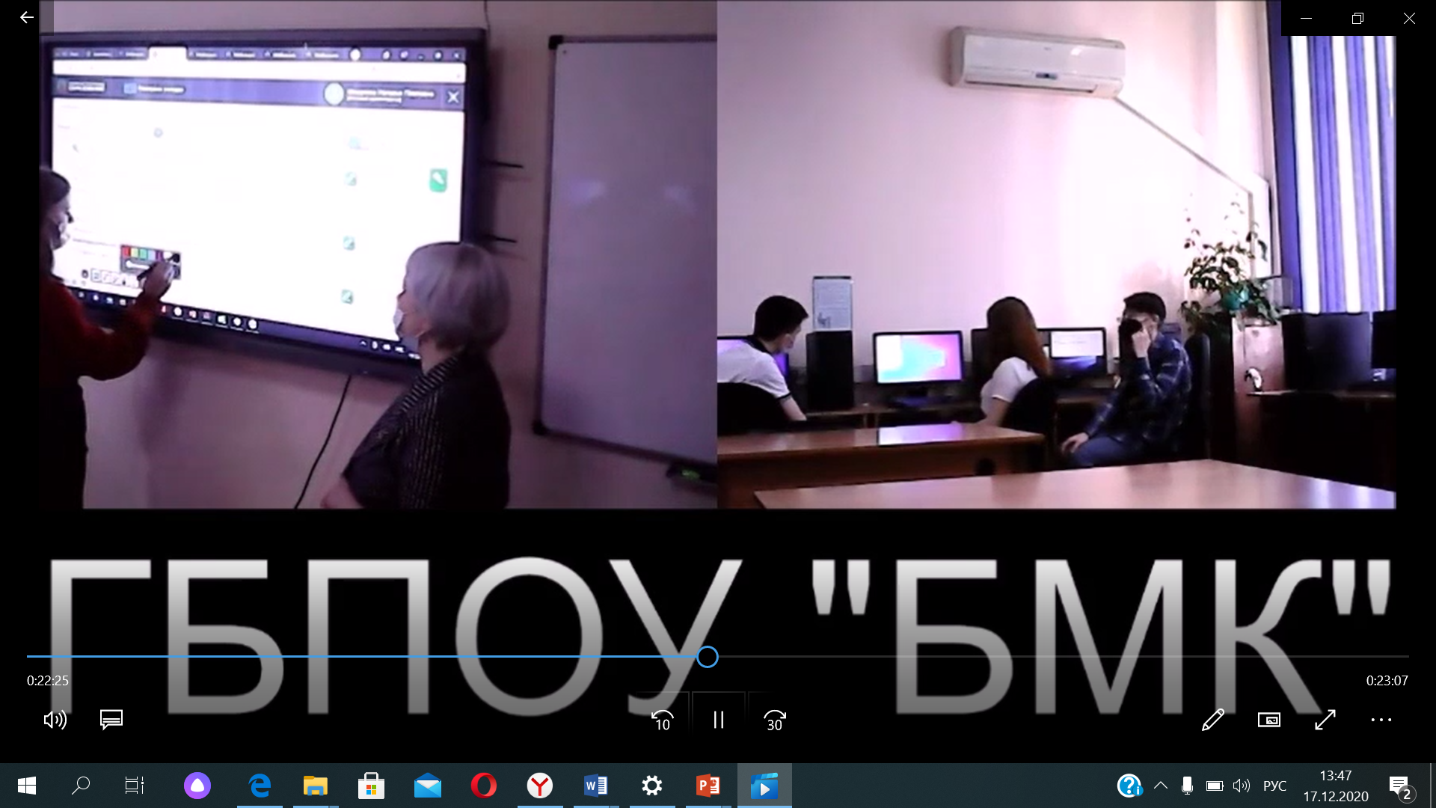
Этапы конкурса
Этап 1 «Название команд»
Этап 2 «Расшифруй фразу»
Этап 3 «Наступает новый год»
Этап 4 «Ключевой вопрос»
Этап 5 «Кто быстрее?»
Этап 6 «Сколько обучающихся»
В фокусе физкультура
Этап 7 «В практической плоскости»
Этап 8 «Веселая переменка»

Slide 7
Цифровая образовательная платформа «Мобильное электронное образование»

Slide 8
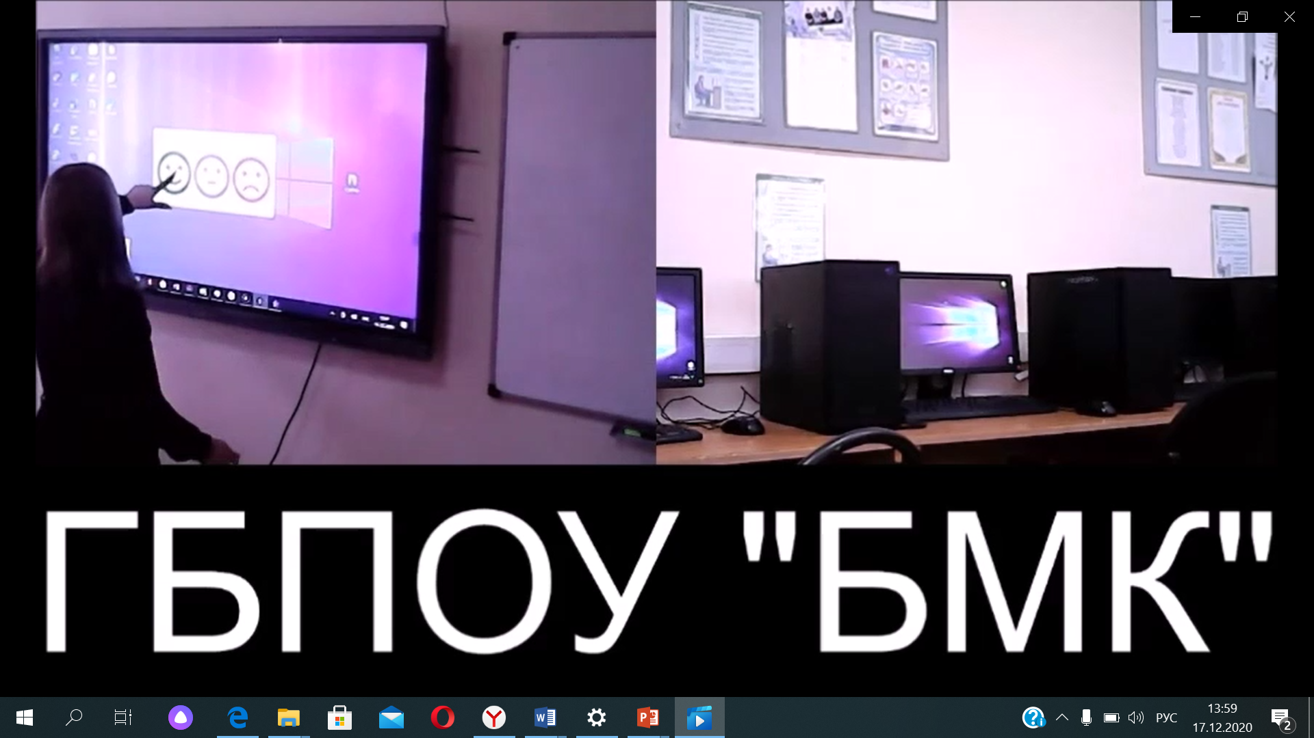
Программное обеспечение используемое на уроке
Veyon-это бесплатное программное обеспечение с открытым исходным кодом для мониторинга компьютеров и управления классами, поддерживающее Linux и Windows
Программа для рефлексии

Slide 9
Спасибо за внимание!

